Slide 1
REUNIÓN DE APERTURA Comisiones Técnicas de Área (CTA) Evaluación de Permanencia I/2026
Sistema Nacional de Investigadores-SISNI
Asunción, 6 de agosto 2026

Slide 2

Dirigida exclusivamente a:
Investigadores categorizados en el Nivel 3 - Convocatoria I/2021
(Resolución N° 492/2021).
Investigadores categorizados en el Nivel 2 - Convocatoria II/2021
(Resolución N° 570/2022; Resolución N° 598/2022; Resolución N° 48/2023).
Investigadores categorizados en el Nivel 1 - Convocatoria I/2022
(Resolución N° 90/2023; Resolución N°217/2023; Resolución N° 218/2023).
Investigadores categorizados en el Nivel 1 - Convocatoria I/2023 (Resolución N° 627/2023; Resolución N° 74/2024).

Slide 3
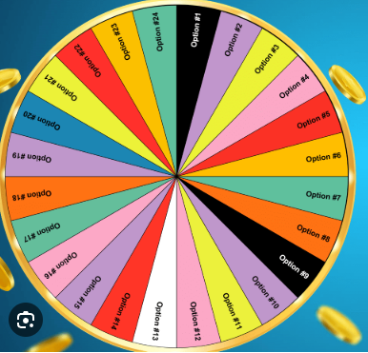
Datos relevantes:
1) La CCH, solicitó al equipo técnico buscar un mecanismos para que, de manera aleatoria, sean seleccionados los posibles miembros que conformen las distintas comisiones técnicas de área.
2) Para el efecto se utilizó la aplicación Wheel Decide, algunos parámetros utilizados fueron la nómina de investigadores habilitados para integrar las respectivas Comisiones Técnicas de Área, el contar con el grado académico de doctorado concluido, etc.

Slide 4
PROCESO DE EVALUACIÓN
1
Comisión Técnica de Área
2
Comité de Selección
3
Reunión CTA/CS-casos discrepancia
4
Definición casos diferendos por la CCH

Slide 5
Postulaciones finalizadas por área de conocimiento y nivel de categorización
Ciencias Médicas y de la Salud
Nivel | Cantidad
Nivel 1 | 26
Nivel 2 | 1
Nivel 3 | 2
Total | 29
Ciencias Sociales y Humanidades
Nivel | Cantidad
Nivel 1 | 31
Nivel 2 | 1
Nivel 3 | 0
Total | 32
Ingenierías y Tecnologías
Nivel | Cantidad
Nivel 1 | 20
Nivel 2 | 0
Nivel 3 | 0
Total | 20
Ciencias Naturales
Nivel | Cantidad
Nivel 1 | 14
Nivel 2 | 5
Nivel 3 | 0
Total | 19
Ciencias Agrarias y Veterinaria
Nivel | Cantidad
Nivel 1 | 22
Nivel 2 | 0
Nivel 3 | 0
Total | 22
Total de postulaciones a evaluar: 122

Slide 6
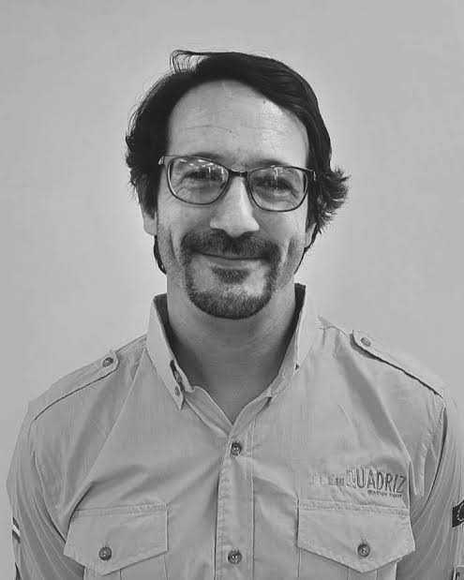
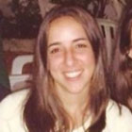
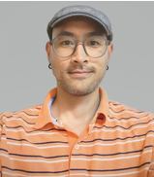
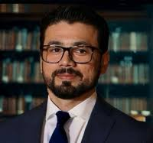
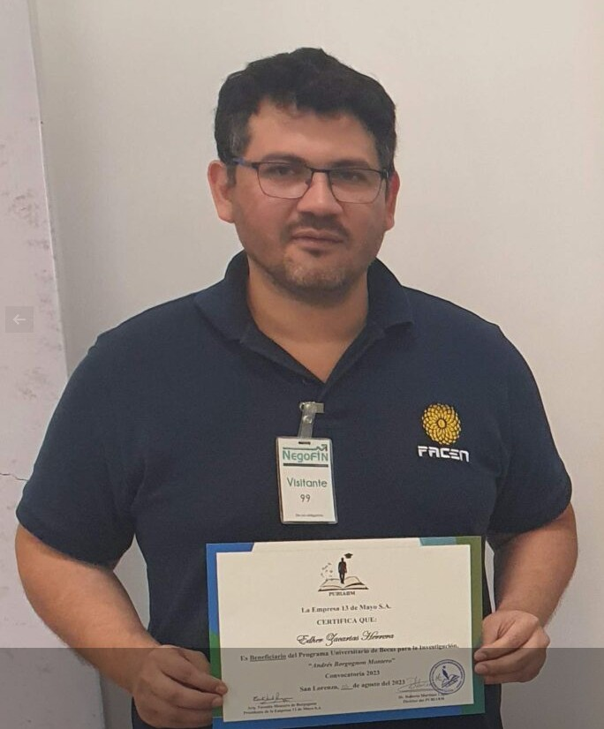

Miembros CTA-Ciencias Naturales
Dr. Alberto Esquivel Mattos
Nivel 2
Dra. Rafaela Laino Guanes
Nivel 2
Dr. Hajime Guillermo Kurita Oyamada
Nivel 2
Dr. Pastor Enmanuel Pérez
Nivel 2
Dr. Edher Zacarías Herrera
Nivel 1

Slide 7
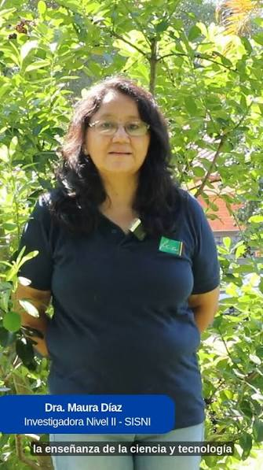
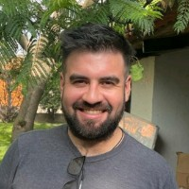


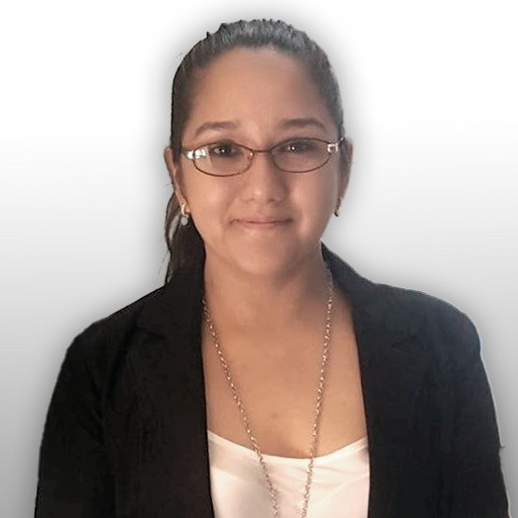
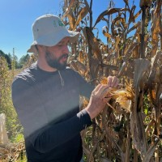
Miembros CTA-Ciencias Agrarias y Veterinaria
Dr. Danilo Fernández Ríos
Nivel 2
Dra. Maura Isabel Díaz
Nivel 2
Dr. Guillermo Andrés Enciso Maldonado
Nivel 2
Dra. Griselda Asunción Meza Ocampos
Nivel 1
Dr. Pedro Rubén Viera
Nivel 1

Slide 8
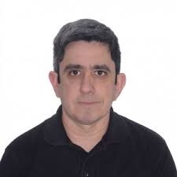

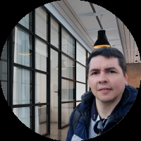
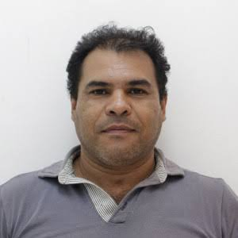
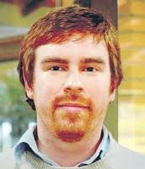
Miembros CTA- Ingenierías y Tecnologías
Dr. Fernando Javier Brunetti
Nivel 2
Dra. Omayra Ferreiro
Nivel 2
Dr. Diego Herbin Stalder
Nivel 2
Dr. Diego Pinto Roa
Nivel 2
Dr. Fabio López Pires
Nivel 2

Slide 9
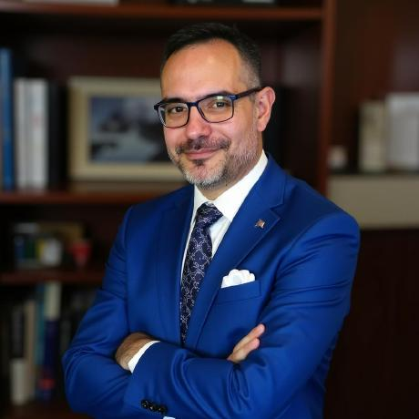
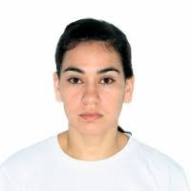
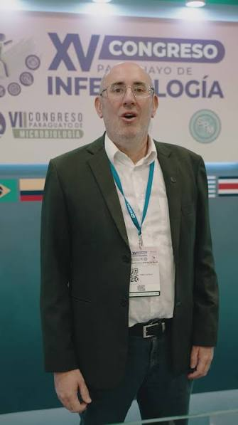
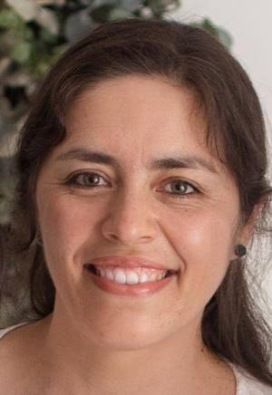
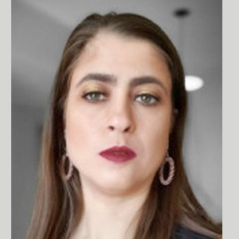
Miembros CTA-Ciencias Médicas y de la Salud
Dr. Alcides Chaux Salinas
Nivel 2
Dra. Ana Fidelina Gómez
Nivel 2
Dr. Pablo Hernán
Sotelo
Nivel 3
Dra. María Cristina
Romero
Nivel 2
Dra. Clarisse Virginia Díaz Reissner
Nivel 2

Slide 10
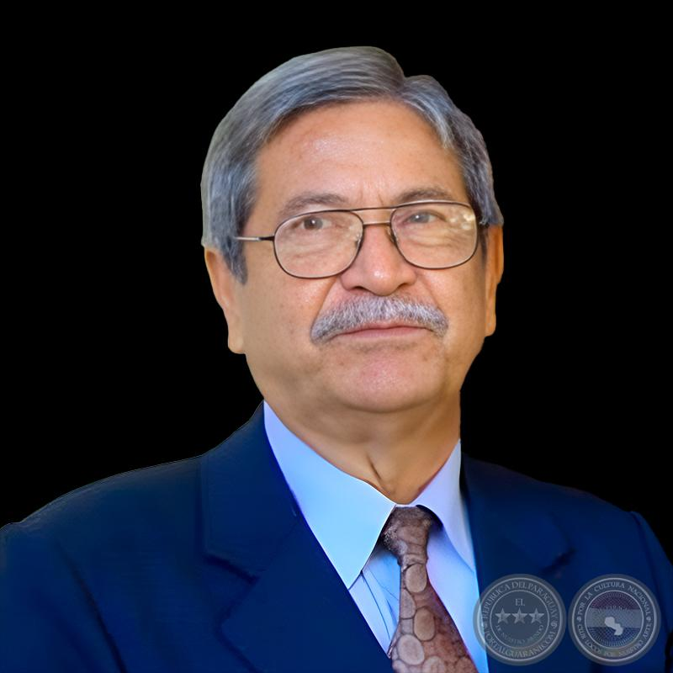
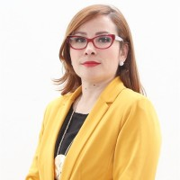
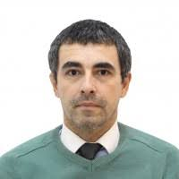
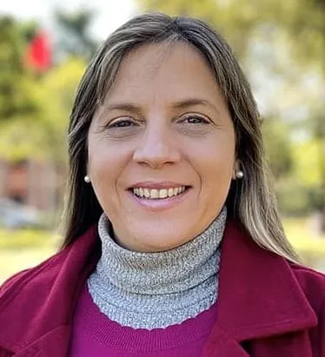

Miembros CTA-Ciencias Sociales y Humanidades
Dra. Sarah Patricia
Cerna Villagra
Nivel 2
Dr. Bruno Ramón Fogel Pedroso
Nivel 3
Dr. Edgar Antonio Sánchez Báez
Nivel 1
Dra. Valentina Canese Caballero
Nivel 2

Slide 11
Periodos de evaluación a tener en cuenta para el análisis de la producción científica
Nivel 1
Nivel 2
Nivel 3
Abarca desde el 9 de julio de 2022 hasta el 24 de julio de 2026.
Abarca desde el 18 de agosto de 2023 hasta el 24 de julio de 2026.
Abarca desde 28 de diciembre de 2021 hasta el 24 de julio de 2026
Abarca desde 3 de agosto de 2021 hasta el 24 de julio de 2026

Slide 12
Metodología de trabajo
01
02
03
04
Se requerirá de al menos 2 reuniones presenciales o las que la CTA considere necesaria para la toma de decisión final. Los horarios de las reuniones, serán establecidas por los miembros.
Las hojas de resultado que serán completadas por los miembros de las Comisiones Evaluadoras utilizando el SPI; deben indicar el cumplimiento de los criterios del área.
En la fecha indicada como “fin del
proceso de evaluación” se debe contar
con las hojas de dictámenes de cada
postulante y actas debidamente
firmadas.
Se solicita designar a un miembro por cada CTA como representante a fin de que exista una mejor comunicación con el equipo técnico.

Slide 13
Calendario de evaluaciones de las CTA
Inicio
Evaluación-CTA
6 de agosto de 2026
Fin
21 de agosto de 2026
Para esta fecha se tiene que contar con todas las hojas de los dictámenes y actas firmadas por todos los evaluadores.

Slide 14
Documentos remitidos a los miembros de las CTA's
Instructivo de utilización del Sistema a Evaluación de Instrumentos SPI
Criterios de Evaluación de Permanencia
Listado de postulantes
Guía de Bases y Condiciones
Anexos II y III “Declaración de conflicto de Interés”

Slide 15

Abordaje de los “Criterios de Evaluación de Permanencia” con los miembros de la CCH

Slide 16
Documentos a ser generados por cada CTA
1- Anexos II y III
2- Acta de Apertura
3-Planilla con resultados
4- Hojas de dictámenes
5- Acta de Cierre
Cada CTA deberá entregar los siguientes documentos firmados para finalizar el trabajo de evaluación:
Al inicio del proceso de evaluación
Elaborada y remitida vía correo electrónico por el equipo técnico. Favor remitir dentro de los 5 días posteriores
La planilla excell “Listado de postulantes” debe indicar el resultado de evaluación emitido por la CTA y su correspondiente categoría/grupo.
6-Informe proceso de evaluación
Generadas por el equipo técnico a través del SPI, conforme el dictámen elaborado por los miembros de la CTA.
Propuesta elaborada por el equipo técnico y aprobada por todos los miembros de cada CTA.
Cada CTA, debe elaborar y remitir al equipo técnico, un informe que haga mención al proceso de evaluación.

Slide 17





Consultas
Al correo electrónico: sisni@conacyt.gov.py
Horario de atención: Lunes a viernes de 08:00 a 16:00

Slide 18


¡Gracias!
Consejo Nacional de Ciencia y Tecnología-CONACYT
+595 021 506223
www.conacyt.gov.py

